Slide 1
คณะกรรมการเทคโนโลยีและสารสนเทศ
โรงพยาบาลบ้านธิ

Slide 2
พันธกิจ
1. วางแผนและออกแบบระบบสารสนเทศเพื่อตอบสนองความต้องการของผู้ใช้งานอย่างมีประสิทธิภาพและปลอดภัย
2. รวบรวม วิเคราะห์ สังเคราะห์ข้อมูลให้มีการเชื่อมโยงข้อมูล จัดทำคลังความรู้เพื่อใช้ในการบริหารจัดการองค์กร การพัฒนาคุณภาพการดูแลผู้ป่วยและการพัฒนางานวิชาการ
3. จัดระบบเวชระเบียนให้ตอบสนองความต้องการของผู้ป่วยและผู้ให้บริการเพื่อให้เกิดการสื่อสารที่ดี มีความต่อเนื่องและการประเมินคุณภาพในการดูแลรักษา

Slide 3
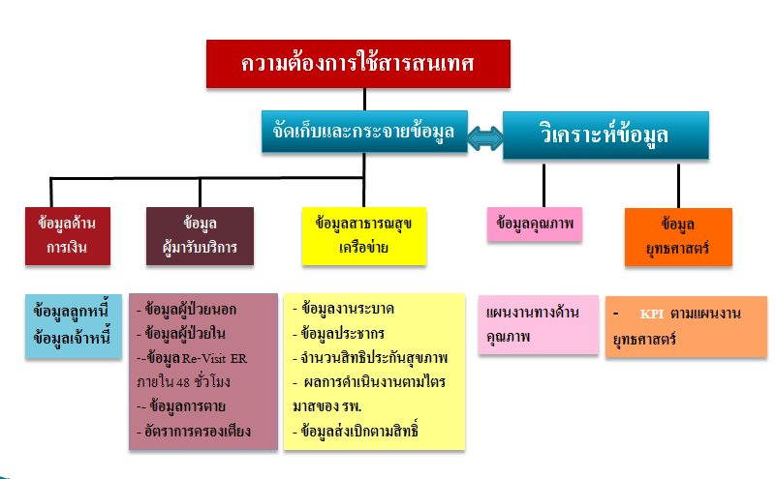

Slide 4


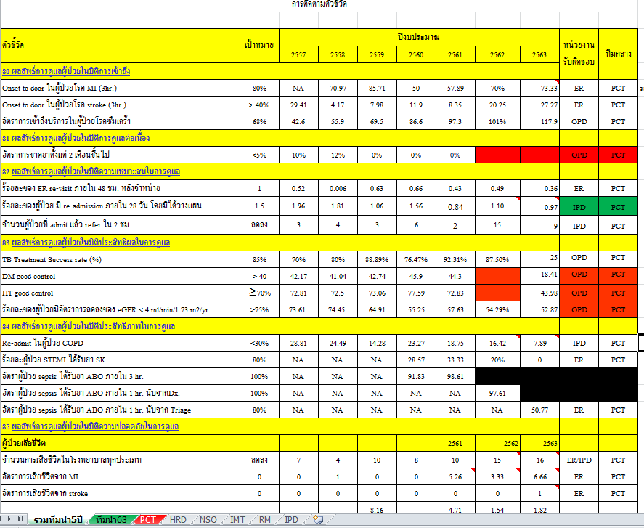
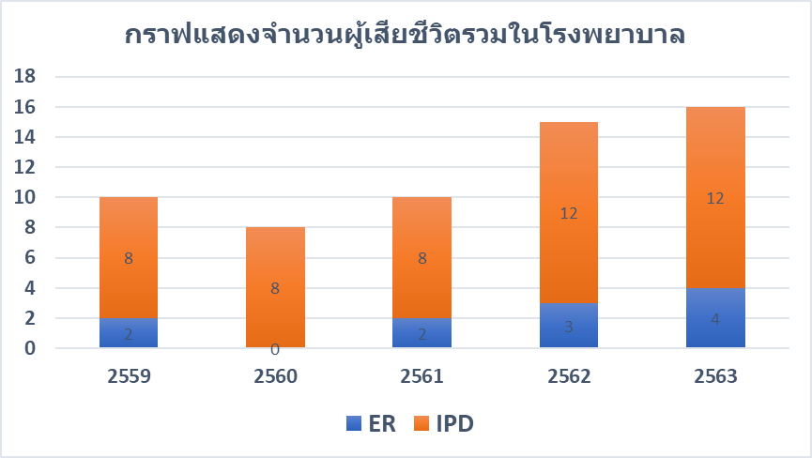
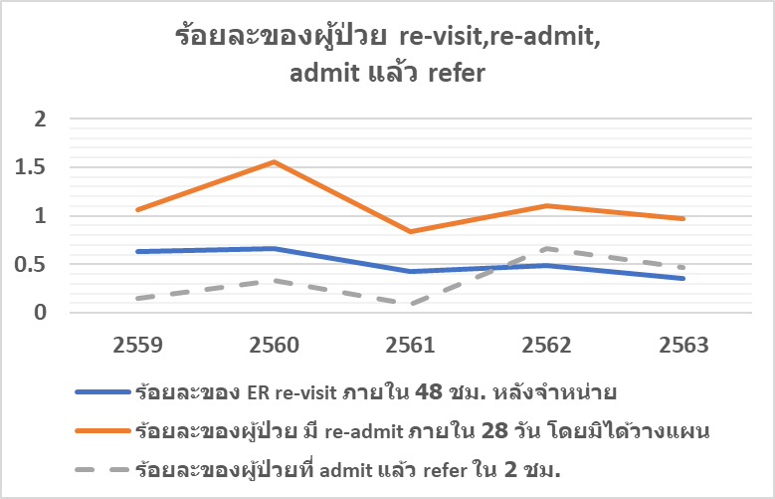
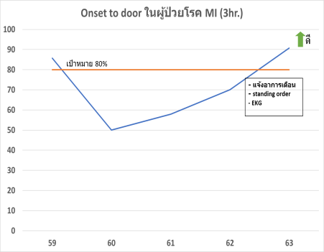
ข้อเสนอแนะเพื่อการพัฒนาจาก สรพ.
การพัฒนาตามข้อเสนอแนะ
- ร่วมกับทีมนำ ทีมนำระดับกลาง และหน่วยงานทบทวนตัวชี้วัดที่สอดคล้องกับเป้าหมายการดำเนินการ วิธีการจัดเก็บที่น่าเชื่อถือ ลดความซ้ำซ้อน และการวิเคราะห์เปรียบเทียบผลการดำเนินงานเพื่อกระตุ้นให้เกิดการพัฒนาอย่างต่อเนื่อง

Slide 5

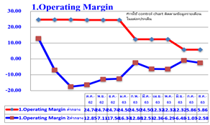
ข้อเสนอแนะเพื่อการพัฒนาจาก สรพ.
Monitor รายเดือน
การพัฒนาตามข้อเสนอแนะ
- ร่วมกับทีมนำ และหน่วยงานทบทวนสารสนเทศที่สำคัญเพื่อให้มีความไวในการตอบสนองต่อการเปลี่ยนแปลง โดยกำหนดให้มีการกำกับ ติดตามและรายงานทุกเดือนในที่ประชุมทีมนำเพื่อให้ทีมนำระดับค่างๆ และทุกหน่วยงานนำไปใช้ประโยชน์ในการใช้งานและพัฒนาองกรอย่างต่อเนื่อง เช่น ตัวชี้วัดด้านการเงิน ความเสี่ยงระดับ E ขึ้นไป เป็นต้น

Slide 6
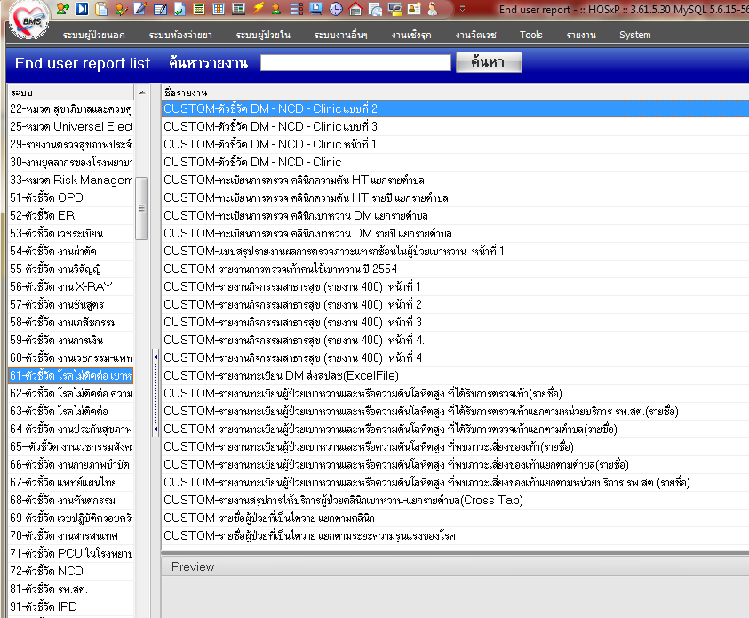
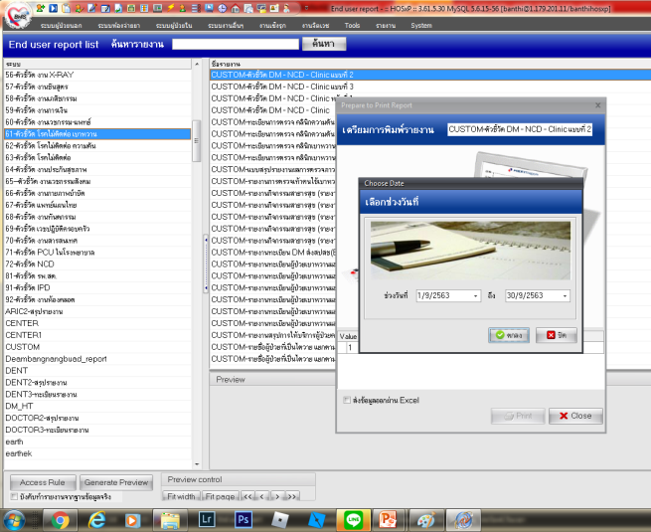
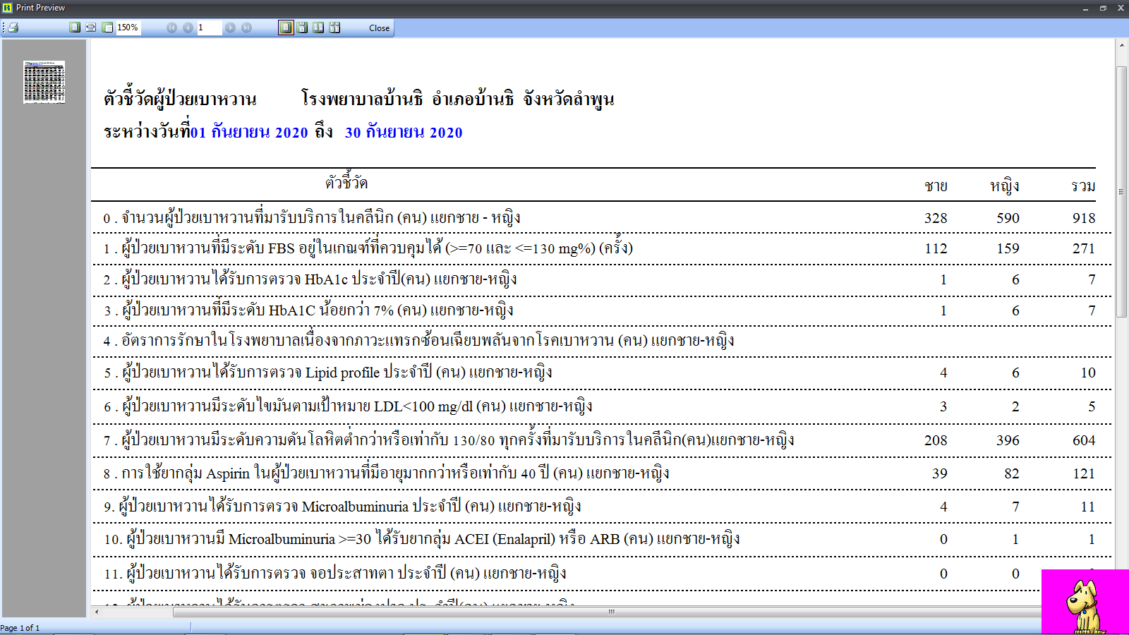
การวิเคราะห์ ออกแบบ และวางระบบข้อมูลผู้รับบริการในโปรแกรม HosXp
ออกแบบ
นำไปใช้
ออกรายงาน

Slide 7
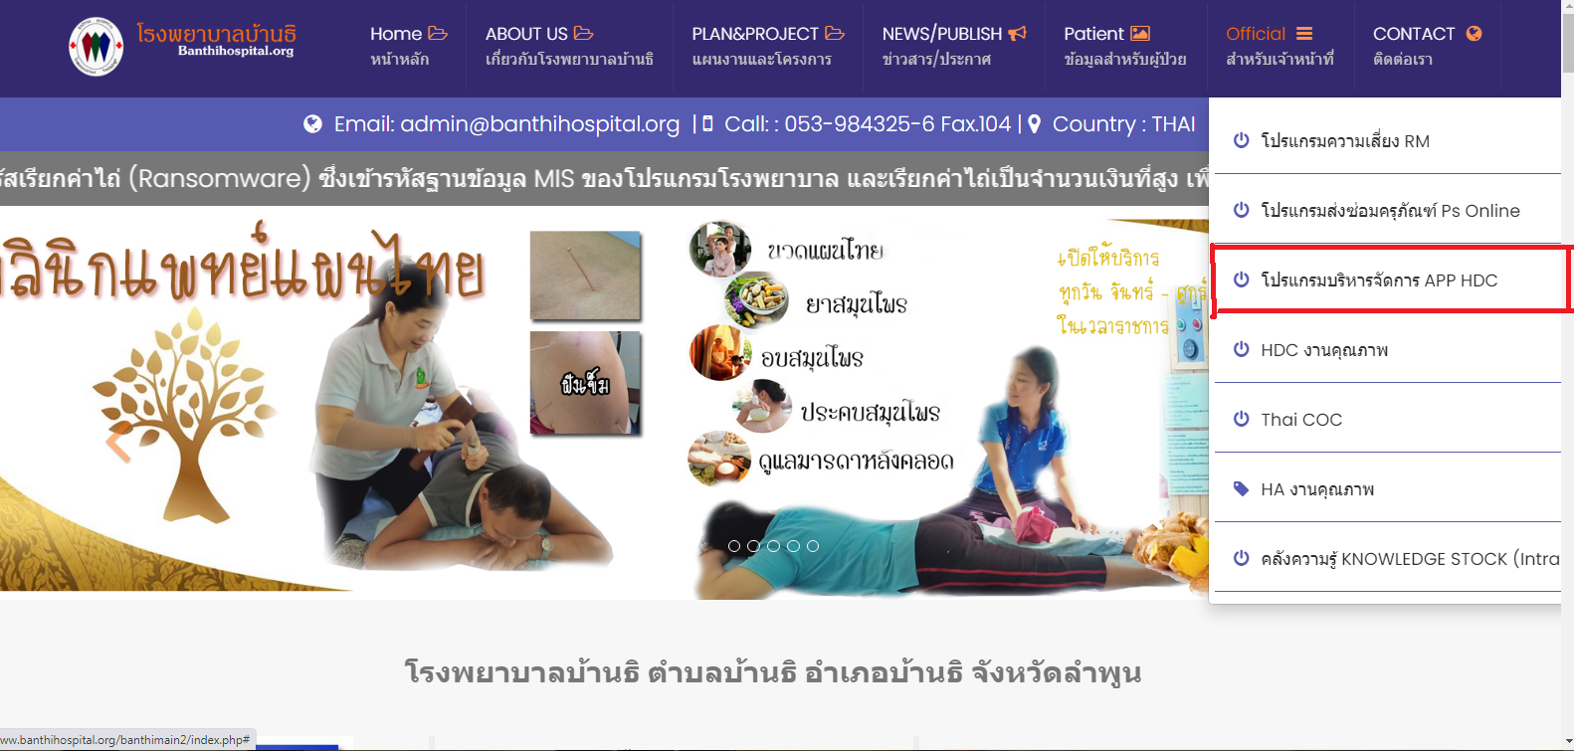
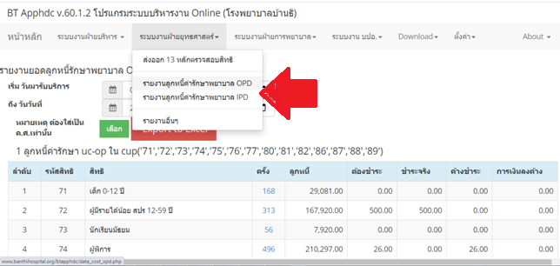
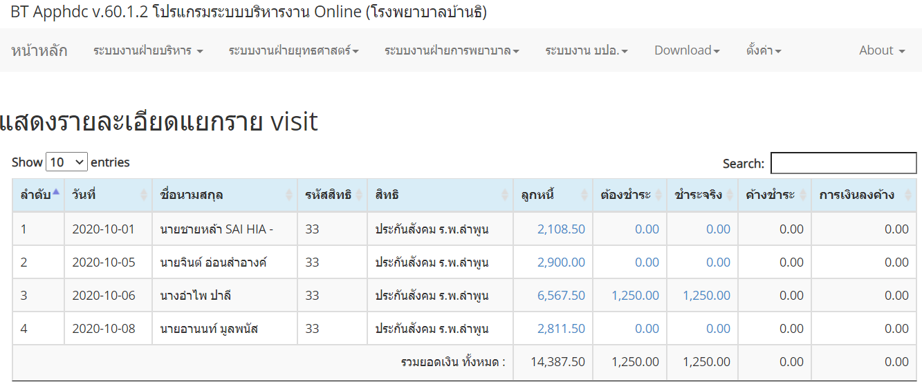
การวิเคราะห์ ออกแบบ และวางระบบข้อมูลทีมนำ ทีมกลางติดตามผ่าน web site
ออกแบบ
นำไปใช้
ออกรายงาน

Slide 8
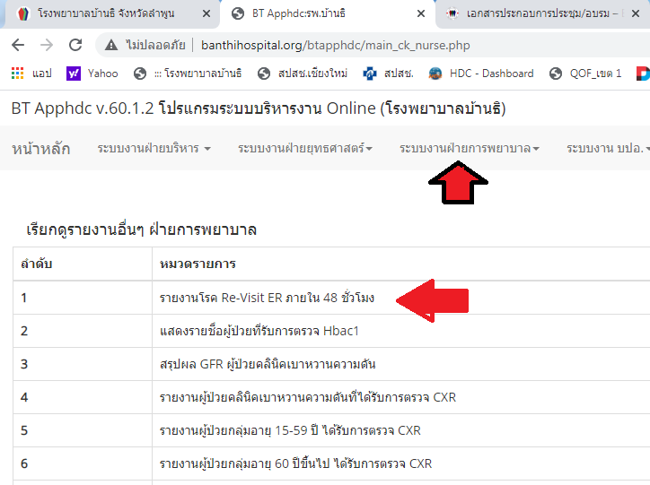
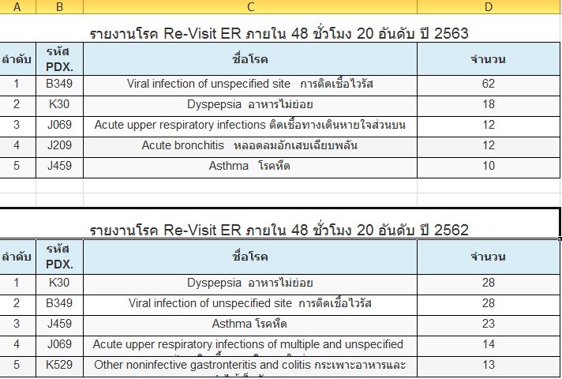
การวิเคราะห์ ออกแบบ และวางระบบข้อมูลทีมนำ ทีมกลางติดตามผ่าน web site
ออกแบบ
นำไปใช้
ออกรายงาน

Slide 9
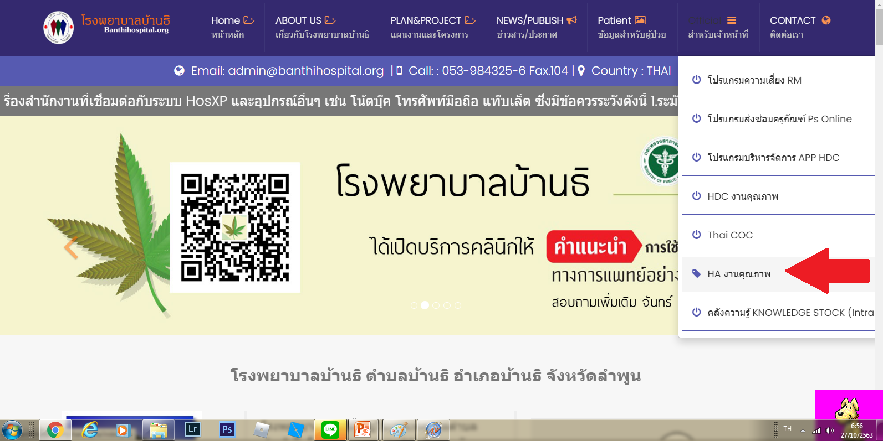
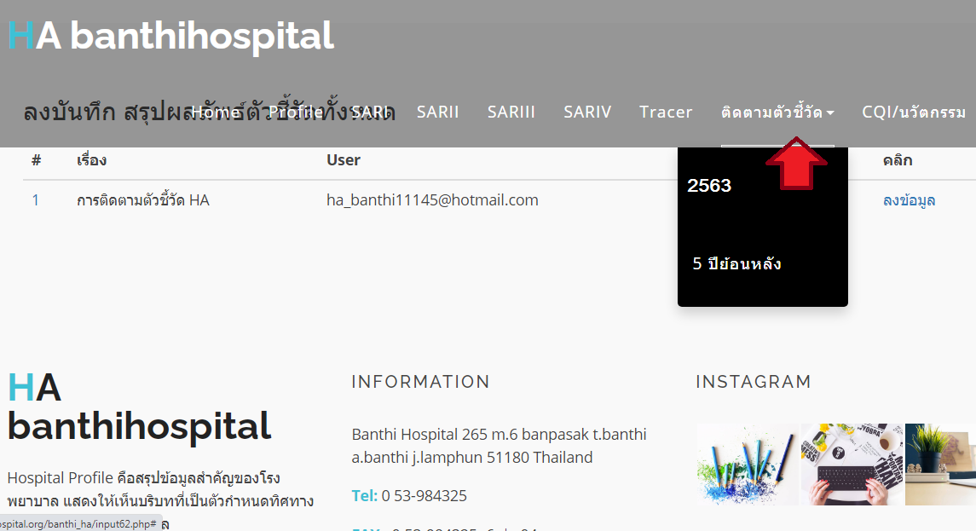

การวิเคราะห์ ออกแบบ และวางระบบงานคุณภาพ
และติดตามตัวชี้วัดผ่าน web site
ออกแบบ
นำไปใช้ในการควบคุมกำกับผลลัพธ์
วิเคราะห์รายงาน

Slide 10
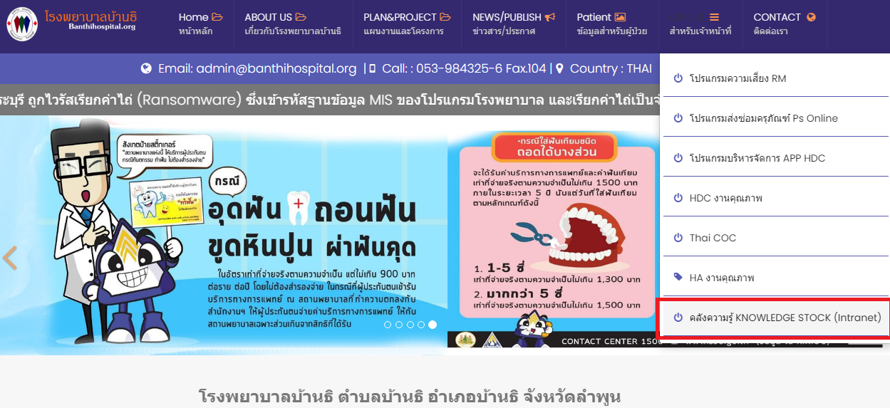

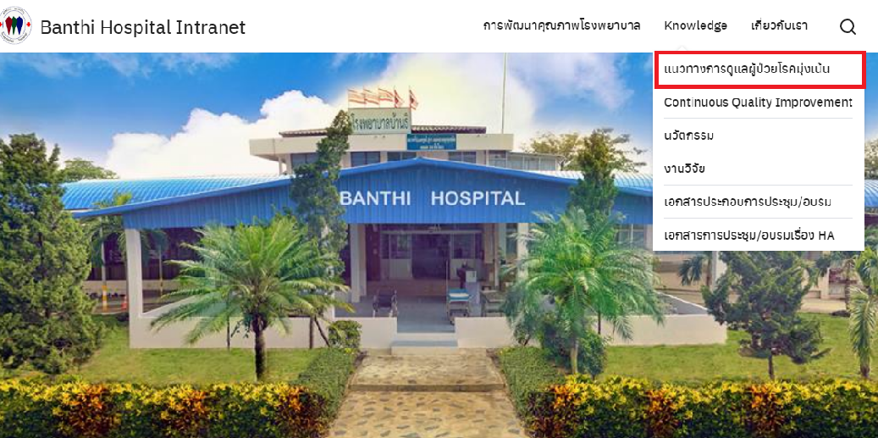
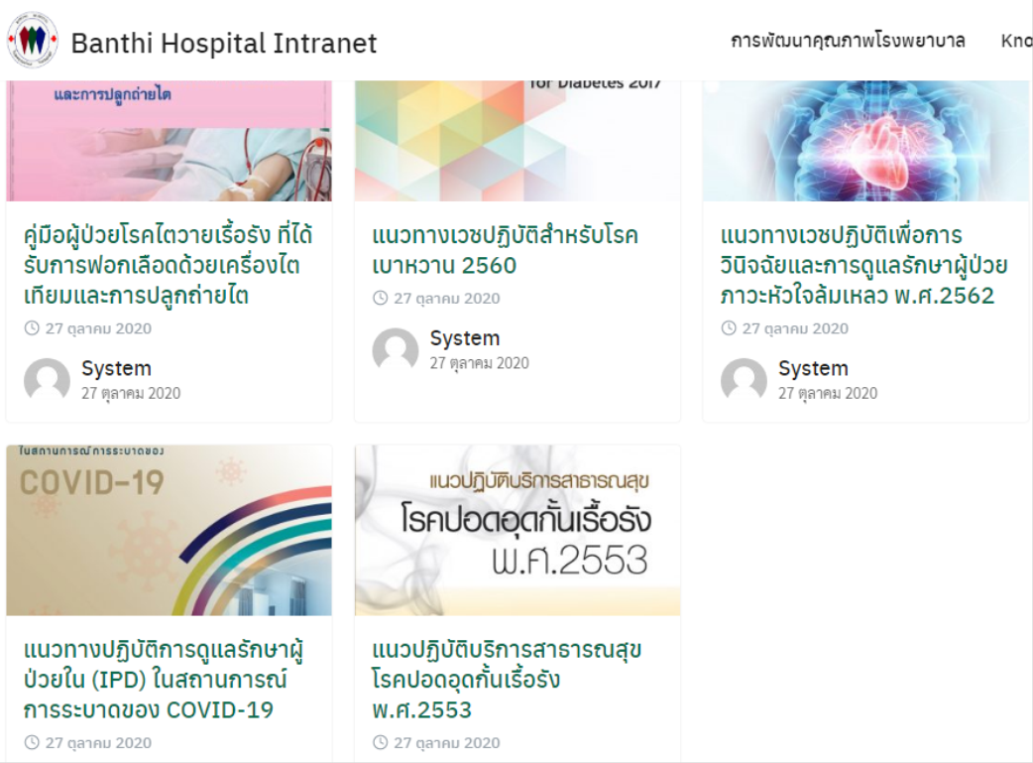
ข้อเสนอแนะเพื่อการพัฒนาจาก สรพ.
การพัฒนาตามข้อเสนอแนะ
- ร่วมกับทีมนำ ทีม PCT และทีม HRD กำหนดจุดเน้นขององค์ความรู้ที่สนับสนุนการทำงานของทีมและผู้ปฏิบัติงาน โดยเฉพาะทางคลินิกในโรคมุ่งเน้นและโรคที่เสี่ยงสูงโดยจัดทำคลังความรู้ของโรงพยาบาล Knowledge asset ใน web site

Slide 11
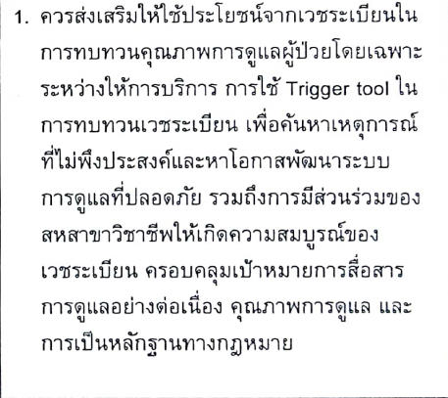
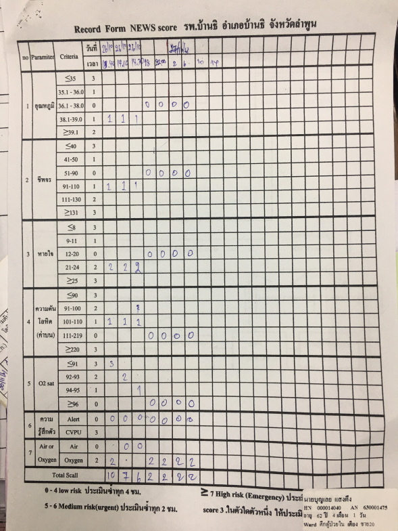
ข้อเสนอแนะระบบเวชระเบียนเพื่อการพัฒนาจาก สรพ.
สื่อสาร NEWS Score
ในฟอร์มปรอท
แบบบันทึก NEWS Score
การพัฒนาตามข้อเสนอแนะ
- ร่วมกับทีม PCT ใช้ Trigger tool (Dead, การ admit ไม่ถึง 2 ชม. Refer) ทบทวนเพื่อค้นหาเหตุการณ์ไม่พึงประสงค์และหาโอกาสพัฒนาในการดูแลผู้ป่วย เช่น ผู้ป่วย Sepsis เกิดแนวทางการเฝ้าระวัง การประเมินและการประเมินซ้ำโดยใช้แบบบันทึก NEWS เพิ่มขึ้นในเวชระเบียนผู้ป่วย และสื่อสารในเวชระเบียนให้ทีมรับทราบ

Slide 12
สรุปความสมบูรณ์เวชระเบียน (Audit)

Slide 13
จุดอ่อนของการบันทึก ผู้ป่วยนอก
*หมวดที่ได้คะแนนน้อยที่สุดคือ Treatment/Investigation
-เกณฑ์ที่ได้คะแนนน้อย คือ ข้อ 3 ไม่บันทึกยาที่ให้ กรณีไม่สั่งยาให้เขียน N/A ข้อ 4 ไม่บันทึกคำแนะนำ
การแก้ไข แจ้งผู้รับผิดชอบเวชระเบียน ผู้ป่วยนอก
*ลำดับที่ 2 ที่ได้คะแนนน้อย คือ Follow
-เกณฑ์ที่ได้คะแนนน้อย ไม่บันทึกประวัติ หรือเหตุผลการมา Follow up
การแก้ไข แจ้งผู้รับผิดชอบเวชระเบียน ผู้ป่วยนอก

Slide 14
จุดอ่อนของการบันทึกเวชระเบียนผู้ป่วยใน
*หมวดที่ได้คะแนนน้อยที่สุดคือ Nurse’ note บันทึกการพยาบาล
สาเหตุ - การบันทึกของพยาบาลอ่านยาก ไม่บันทึกการเปลี่ยนแปลงและการตอบสนองต่อการเปลี่ยนแปลง
- ไม่มีการบันทึกเวลาในการดูแลผู้ป่วย
- บันทึกลายมือชื่อ ไม่บันทึกนามสกุล บันทึกแต่อ่านไม่ออก
- การบันทึกการดูแลต่อเนื่องที่บ้านไม่ชัดเจน
การแก้ไข - ให้มีการบันทึกอาการเปลี่ยนแปลงและการตอบสนองเป็นระยะ และเวลาที่ทำกิจกรรมให้ชัดเจน
- มีการทำตราปั๊มชื่อ นามสกุลของพยาบาล หลังการลงนาม
- ปรับปรุงแบบฟอร์มการบันทึกการจำหน่ายให้ครอบคลุม

Slide 15

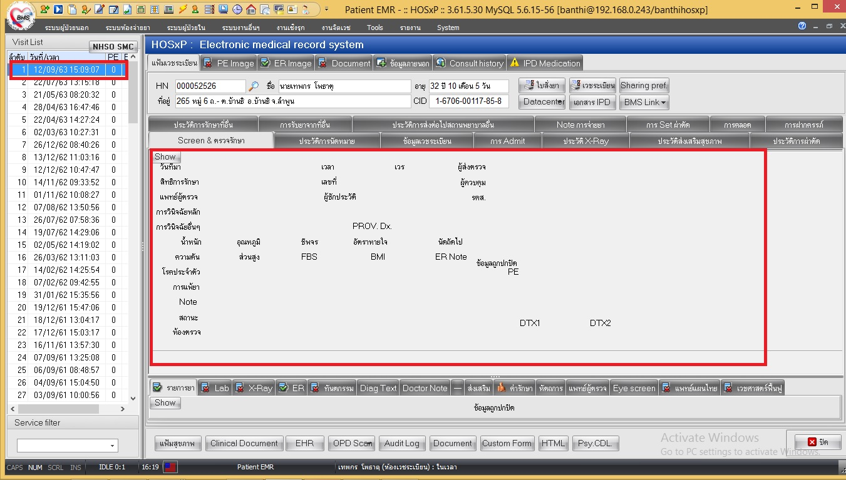
ข้อเสนอแนะระบบเวชระเบียนเพื่อการพัฒนาจาก สรพ.

Slide 16

นโยบายการรักษาความปลอดภัย
และความลับ
กรณี case OSCC มีการรักษาความลับดังนี้
  1. ปกปิดข้อมูลผู้ป่วยภายในระบบ HOSxP หลังเสร็จสิ้น
  กระบวนการ ตรวจรักษา
  2. หลังเสร็จสิ้นกระบวนการตรวจรักษา จะแยกเก็บ OPD CARD
  ใส่กล่องแยกเก็บเป็นราย case ที่กล่องเก็บเอกสารเฉพาะ
  3. ทะเบียน OSCC เก็บไว้ที่แผนก อุบัติเหตุและฉุกเฉิน

Slide 17
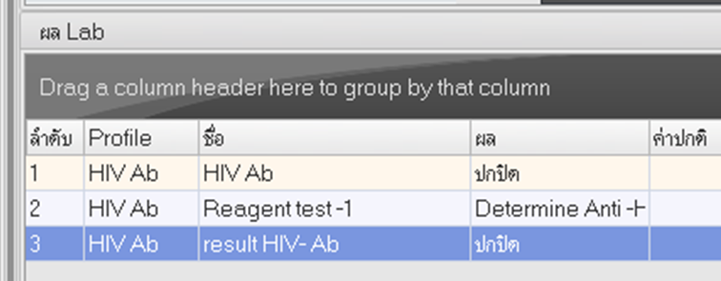
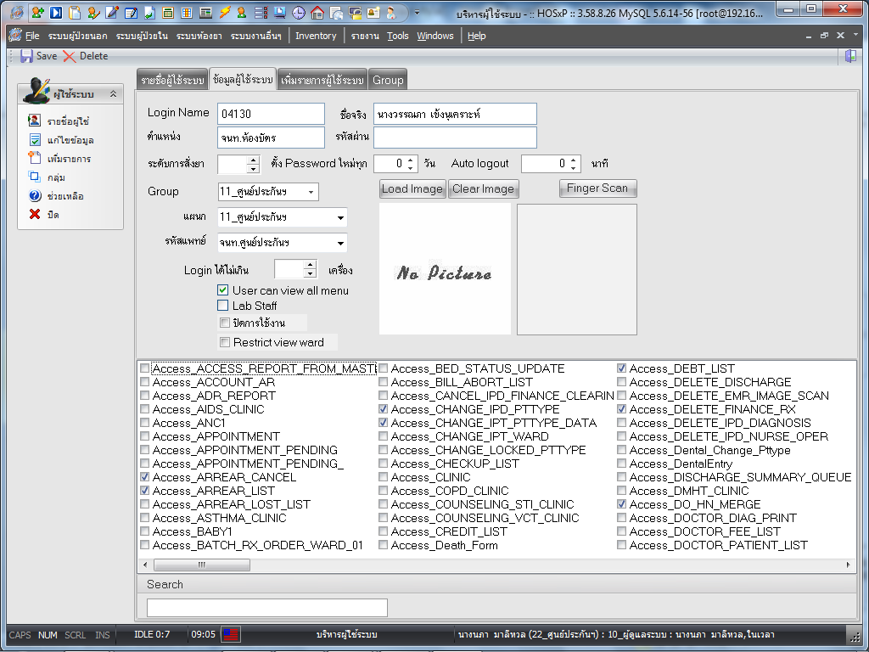
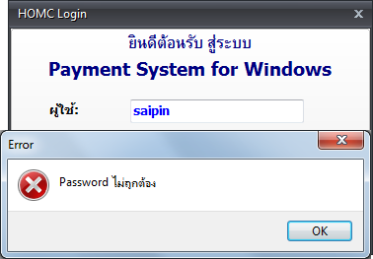
การรักษาความลับ
รายการ | 2560 | 2561 | 2562 | 2563
จำนวนผู้ป่วยร้องเรียนเรื่องการเปิดเผยข้อมูล | 0 | 0 | 0 | 0
การกำหนดสิทธิการเข้าถึงข้อมูลแต่ละ user
การแจ้งเตือน User ที่ไม่มีสิทธิ์เข้าถึงข้อมูลในส่วนนี้

Slide 18
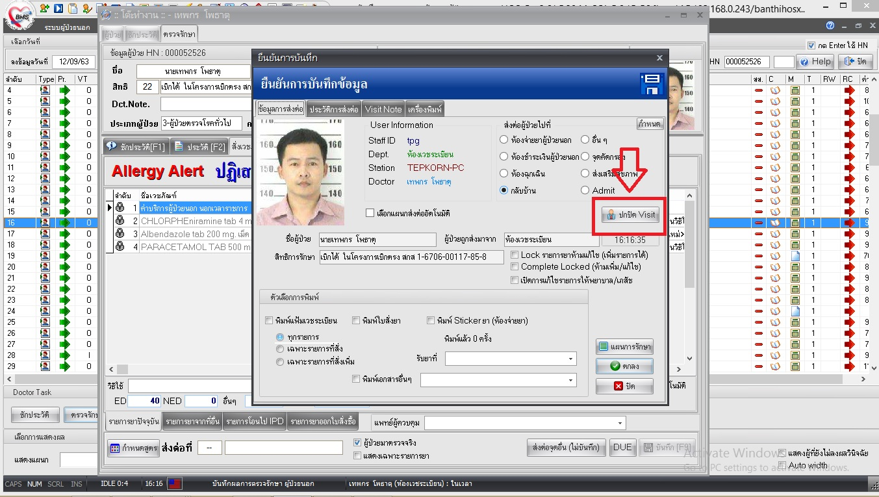
การรักษาความลับ

Slide 19
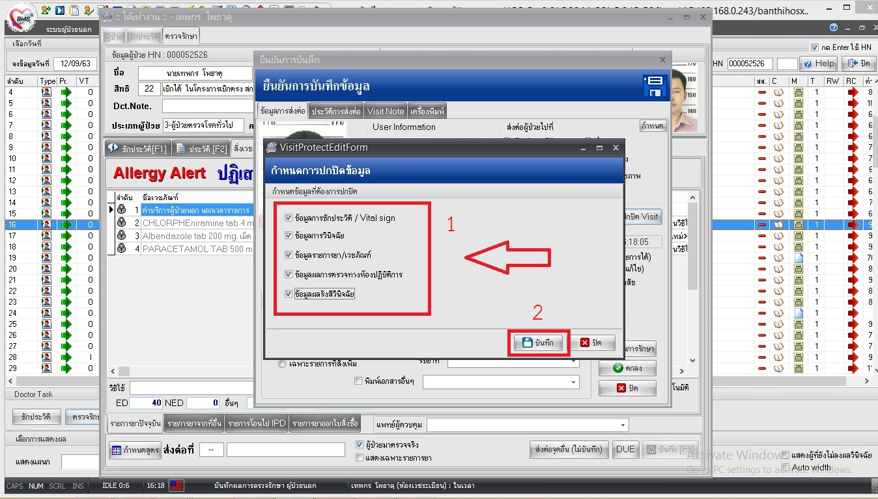
การรักษาความลับ

Slide 20
การรักษาความลับ

Slide 21
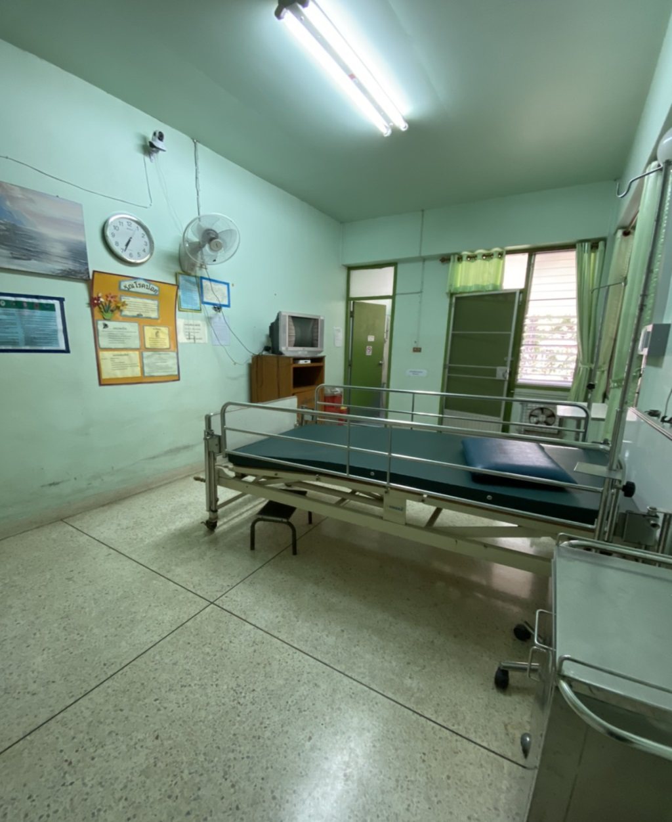
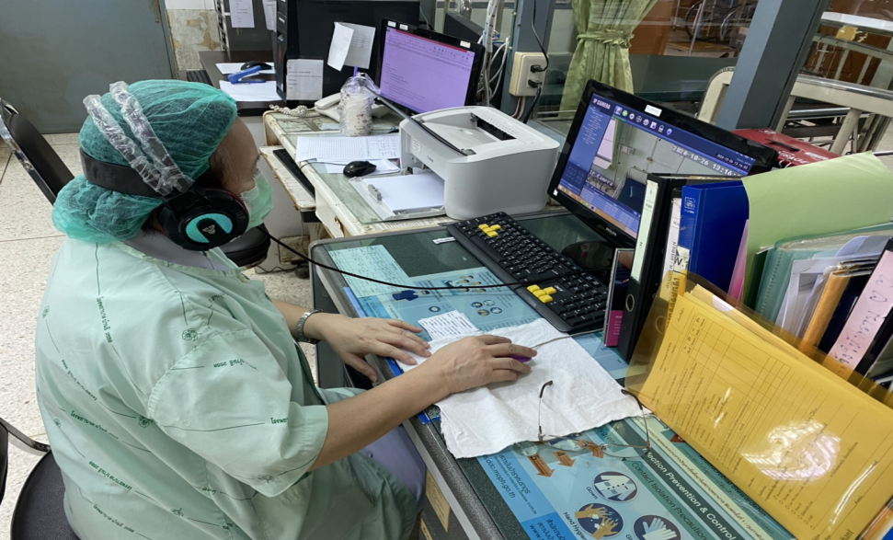
การพัฒนาระบบ IT และการสื่อสารใน 1 – 2 ปี

Slide 22

ขอบคุณครับ

